Slide 1
тема: Куб. Елементи. Развивка
раздел: Геометрични тела

Slide 2
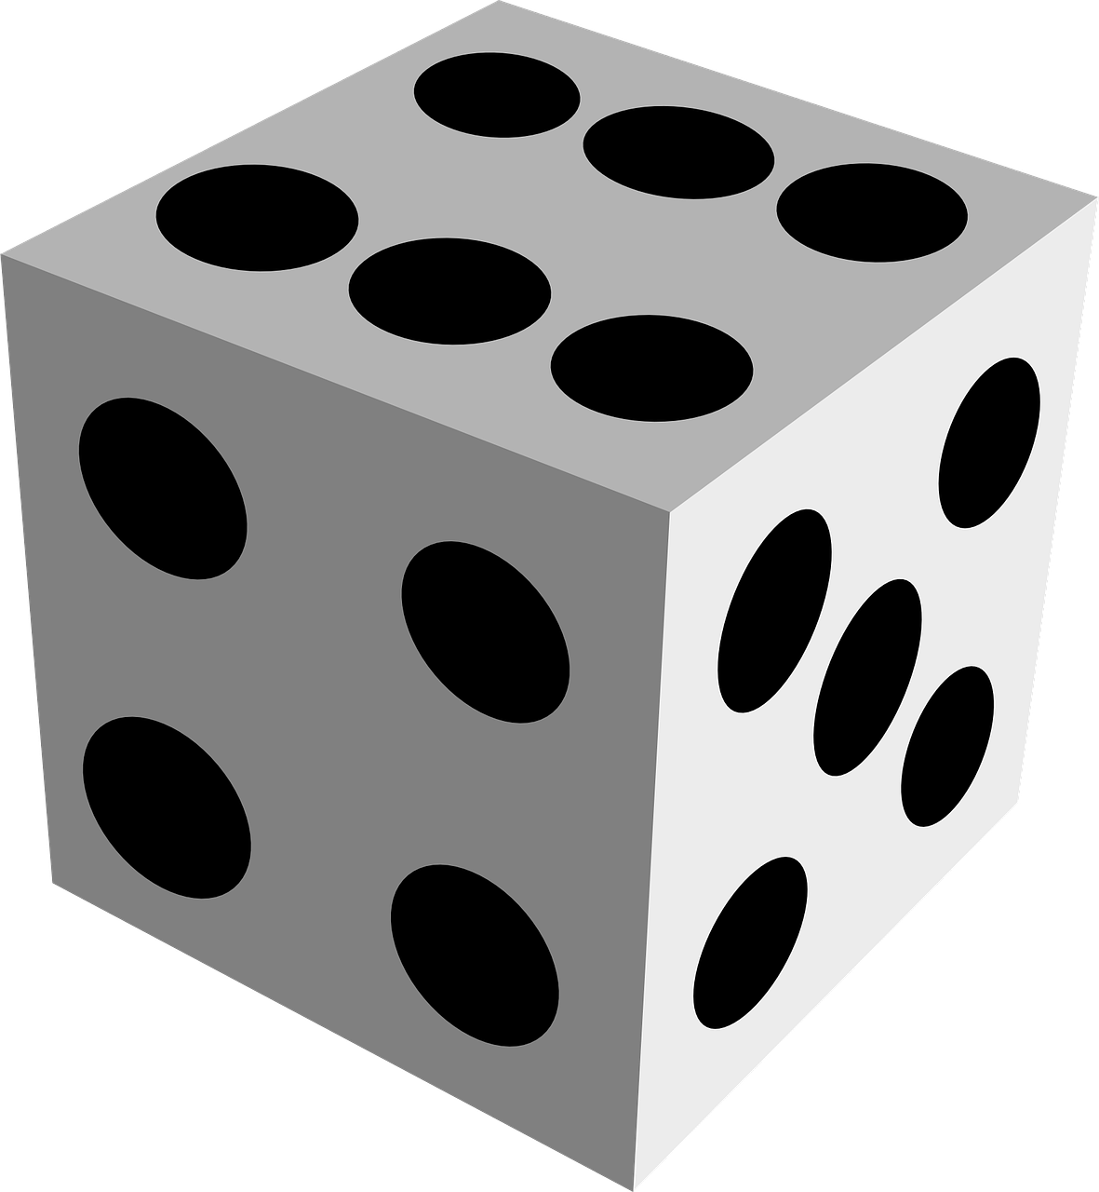
Какво е куб?
Куб - геометрично тяло, което има шест квадратни страни.
Фигурата куб е навсякъде около нас - кутии, кашони, зарчета,...

Slide 3
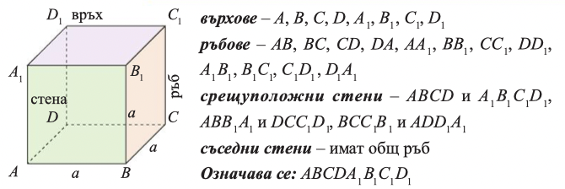
2. Елементи на куба

Slide 4
3. Свойства на куба.
Ръбовете на куба са равни.
Стените на куба са квадрати с равни страни.
Сборът от дължините на ръбовете на куба е равен на 12 . а, където а е дължината на ръба.

Slide 5
Задачи:
1.
2.

Slide 6
Решение:
задача 1:
а) 12 . а = 12 . 4 = 48 cm
в) 12 . а = 12 . 2,25 = 27 dm
г) 12 . а = 12 . 0,5 = 6 m
задача 2:
а) 12 . а = 48 а = 48 : 12 = 4 cm
б) 12 . а = 42 а = 42 : 12 = 3,5 dm

Slide 7
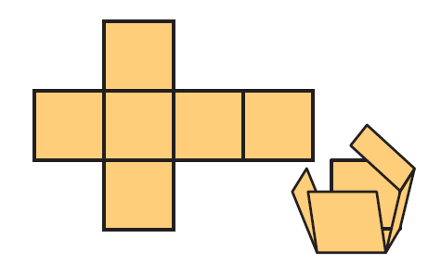
4. Развивка на куб.
Ако разрежем един куб и го разгънем в равнината какво ще се получи?
Получаваме фигура, съставена от шест еднакви квадрата.
Тази равнинна фигура се нарича развивка на куба.

Slide 8
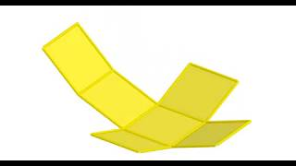
Развивка на куб - видео:

Slide 9
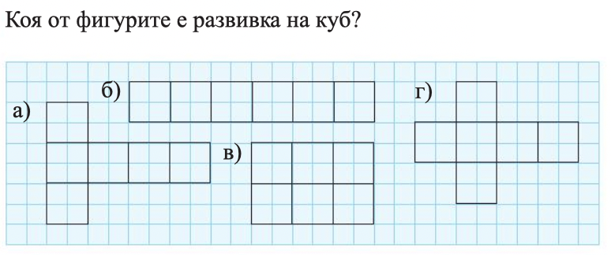
Задачи:
1.

Slide 10
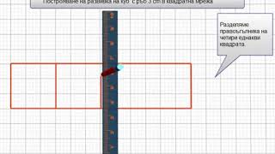
Задачи:
2. Върху квадратна мрежа начертайте развивка на куб с ръб 3 cm.
Изгледай клипа

Slide 11
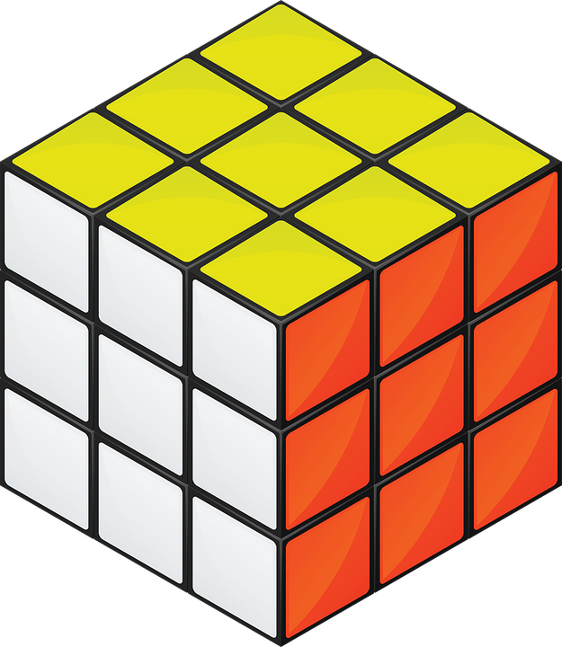
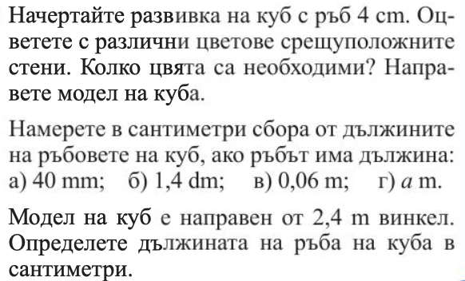
Домашна работа:
1.
2.
3.

Slide 12
Обобщение
Кубът е геометрично тяло.
Кубът има 8 броя върхове.
Кубът има 12 броя ръбове.
Кубът има 6 броя стени.
Сборът от дължините на ръбовете на куба е равен на 12 . а.

Slide 13
Благодаря за вниманието!

